Slide 1
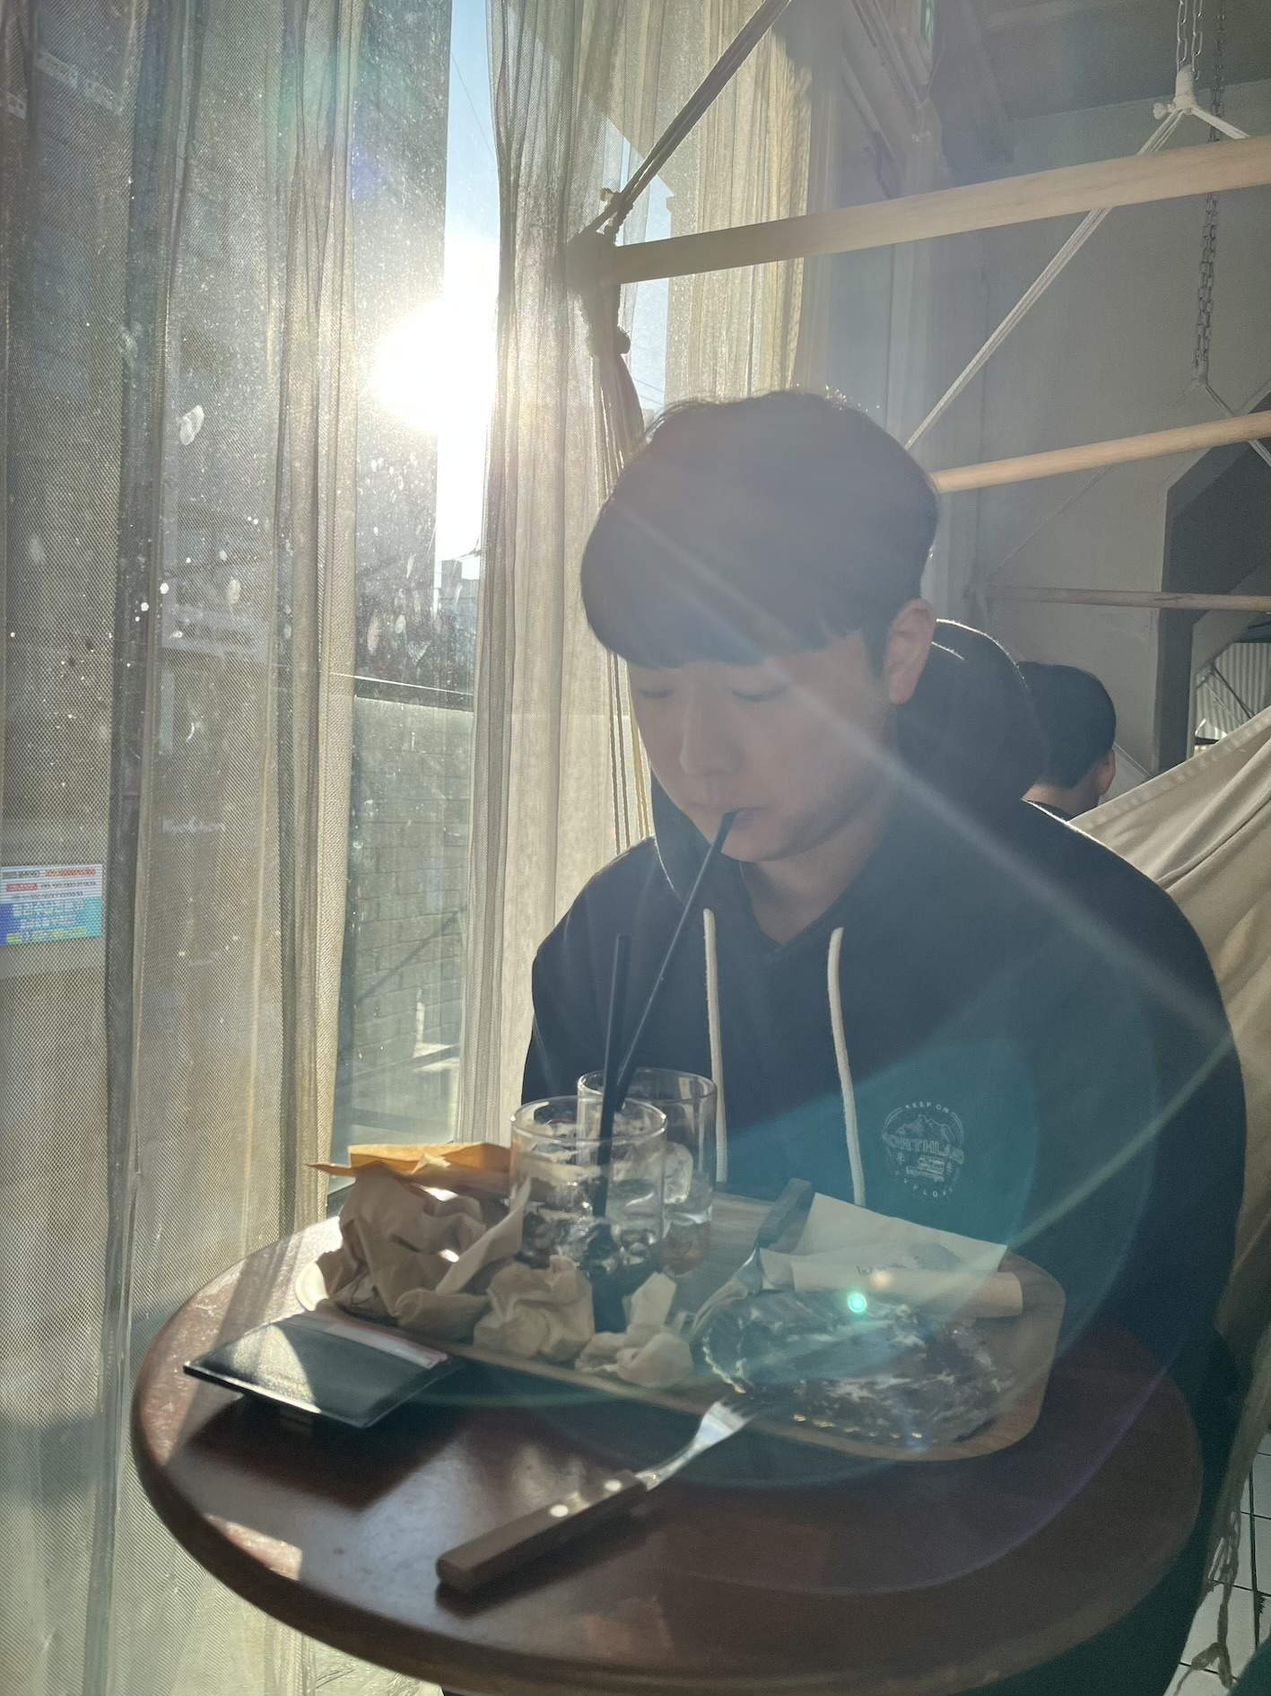
Make fun :)
About “Maker” and “Maker culture”
ChoiSangwon
GDSC Soongsil fdsa20040200@gmail.com
Notes:
메이커 문화라는 주제로 이야기를 하게된 웹/모바일 파트 최상원입니다.
사실 무슨주제로 할까 고민을 많이 했었는데, 이런것도 있다라는 것을 알려주기위해, 모두가 편하게 들을 수 있는 주제를 가져왔습니다.
어떻게 보면 저를 개발자의 길로 가게 만들었던 메이커 문화에 대해 말씀을 드리겠습니다.

Slide 2
메이커(Maker)란?
무엇인가를 만들어내는 사람
디지털 기기나 다양한 도구를 사용한 창의적인 만들기 활동을 통해 자신의 아이디어를 실현하는 사람으로서 함께 만드는 활동에 적극적으로 참여하고, 만든 결과물과 지식, 경험을 공유하는 사람들을 뜻함
Notes:
메이커란 무엇일까요?
단순한 뜻은 무엇인가를 만들어내는 사람을 메이커라고 합니다
하지만 메이커 문화에서의 메이커는 조금 더 설명을 필요로 합니다.
메이커 문화에서의 메이커는 “디지털~~ “
뭐 말이 길어서 그렇지 결국은 무엇인가를 만들고, 그것을 공유한다입니다.
메이커는 단순히 물건을 만드는 것 이상으로, 개방성과 공유 문화를 추구합니다. 메이커들은 자신의 경험과 지식을 공유하고, 다른 사람들의 작업물에 대해 피드백을 제공하며, 함께 협력하여 프로젝트를 완성시킵니다. 이러한 공유와 협력은 메이커 운동의 핵심 가치 중 하나이며, 메이커 운동이 지속적으로 성장하는 데 큰 역할을 합니다.

Slide 3
메이커 문화(Maker Culture)란?
사람들이 자신의 창의력과 기술을 활용하여 다양한 물건이나 제품을 만들어 내는 문화를 의미
DIY 정신을 기반으로 하며, 전자공학, 컴퓨터 공학, 공예 등 다양한 분야의 전문성을 결합해 나가는 문화
메이커 문화는 스스로 필요한 것을 만들고(DIY) 공유하는(DIT) 사람들로 이루어짐
Notes:
결국 중요한 것은 diy 시작해서 dit로 나아가야 한다 입니다.
혼자 만들어서 끝나는 것이아닌 이걸 왜 만들었는지, 어떻게 만들었는지에 대한 과정을 공유하고 나누는 과정이 중요합니다.

Slide 4
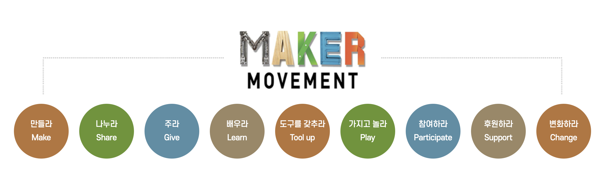
메이커 문화 (운동)
Notes:
이런 메이커 문화(운동) 9가지의 가치를 중점에 두고있습니다.
이것만 봐도 이게 어떤 성격의 문화인지를 알 수 있습니다.
1 만들라(MAKE)
무언가를 만드는 일은 우리 인간의 본성이다. 그렇기에 우리는 만들고 창조하고 표현함으로써 충족감을 느낀다. 물건을 만드는 일은 우리에게 굉장히 특별한 일이기에 우리가 만드는 물건은 우리의 일부가 되고 영혼의 조각이 되는 그릇이 되기도 한다.
2 나눠라(SHARE)
만든 물건, 만드는 과정의 경험과 지식을 나누는 일이야말로 메이커에게 온전한 충족감을 선사한다. 만들기만 하고 나누지 않는다면 별 의미가 없다.
3 줘라(GIVE)
만든 것을 다른 사람에게 주는 행위만큼 이타적이고 만족스러운 행위는 없다. 우리는 우리가 만든 물건에 자신의 일부를 담기에, 그걸 누군가에게 주는 것은 자신의 일부를 주는 것과 같다. 그렇게 만든 이의 영혼이 담긴 물건은 누군가에게 전해져 그 사람의 소중한 물건이 된다.
4 배워라(LEARN)
만들려면 배워야 한다. 만들기에 대해 끊임없이 배워야 한다. 솜씨가 서툴든 뛰어나든 만드는 즐거움을 아는 사람이라면 늘 배울 것이고 배우고 싶을 것이며, 새로운 기술과 재료, 프로세스를 배우려고 애쓸 것이다. 평생 학습의 길을 터놓으면 풍부하고 보람찬 만들기 인생을 영위할 수 있고, 나아가 다른 사람들과 더불어 나눌 수 있다.
5 도구를 갖춰라(TOOL UP)
프로젝트에 필요한 도구는 언제든 사용 가능해야 한다. 원하는 대로 프로젝트를 진행하는 데 필요한 도구를 구입하거나 사용할 수 있는 곳을 반드시 알아두자. 오늘날 우리가 쓸 수 있는 최신 도구는 그 어느 때보다 저렴하고 편리하며 강력하다.
6 즐겁게 만들라(PLAY)
노는 기분으로 즐겁게 만들다 보면, 놀랍고 흥미로우며 스스로 자랑스러워할 발견에 이를 것이다.
7 참여하라(PARTICIPATE)
메이커 운동에 참여해 만들기의 재미에 눈뜬 사람들에게 손을 뻗자. 커뮤니티 내의 다른 메이커들과 함께 세미나, 파티, 이벤트, 메이커의 날, 페어, 엑스포, 강의를 개최하고 저녁 모임을 갖는다.
8 후원하라(SUPPORT)
메이커 운동도 운동이므로 심리적, 지적, 경제적, 정치적, 제도적 후원이 필요하다. 우리는 더 나은 세상을 만드는 주역이다. 우리에게는 더 나은 미래를 만들 책임이 있다.
9 변화하라(CHANGE)
메이커로 성장하는 여정에서 자연스럽게 다가올 변화를 받아들이다. 만들기는 인간의 본성이므로 만들기를 통해 스스로 더욱 온전한 사람이 될 것이다.
여기서 중점적이라고 할 수 있는 가치가 세개인데 무엇일까요?
네 맞습니다 make, share, 그리고 play입니다.
결국 “재미있게 만들고 놀면서 그것을 공유해라” 라는게 메이커 문화의 핵심입니다.

Slide 5
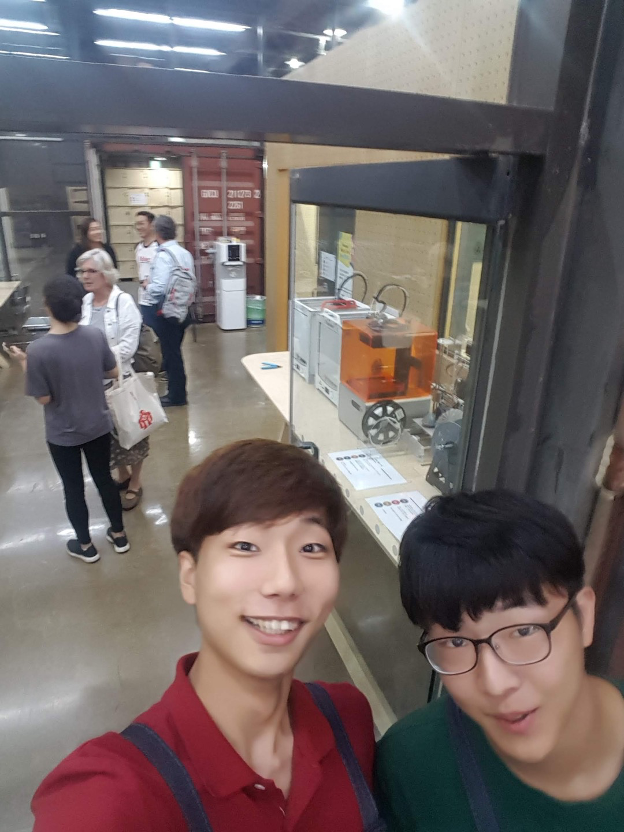
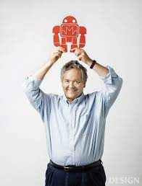
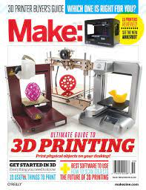
메이커 문화(운동)의 시작
메이커 운동 창시자 : 데일 도허티
Notes:
이런 메이커 문화 또는 메이커 운동이라고 부르는 것의 시작은 2000년대 초반 미국에서 시작되었습니다.
이 사람이 누군지 아십니까?
도허티는 메이커 운동에 대한 생각을 "개인이 재미있는 일을 하면서, 새로운 기술을 배우고, 다른 사람들과 공유하는 문화"라고 정의했습니다. 이러한 정의와 함께 MAKE 매거진의 출간으로 메이커 운동은 미국 내에서 큰 인기를 얻게 되었고, 이후 전 세계적으로 확산되며 지금까지 이어져 오고 있습니다.
2005년 8월에 발간된 "MAKE" 매거진의 시작.
그동안 단순히 ＂만들기”에만 매진했던 메이커들이 자신의 발평품과 아이디어를 공유하기 시작했습니다.
도허티는 메이커 운동에 대한 생각을 "개인이 재미있는 일을 하면서, 새로운 기술을 배우고, 다른 사람들과 공유하는 문화"라고 정의했습니다. 이러한 정의와 함께 MAKE 매거진의 출간으로 메이커 운동은 미국 내에서 큰 인기를 얻게 되었고, 이후 전 세계적으로 확산되며 지금까지 이어져 오고 있습니다.

Slide 6
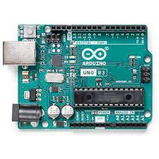
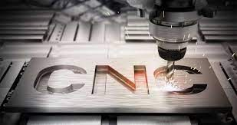
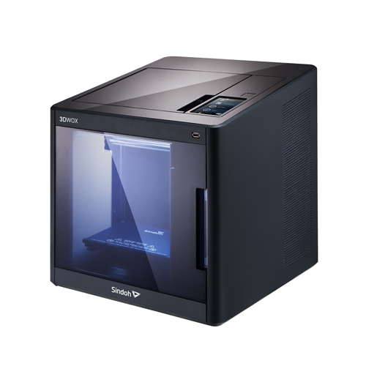
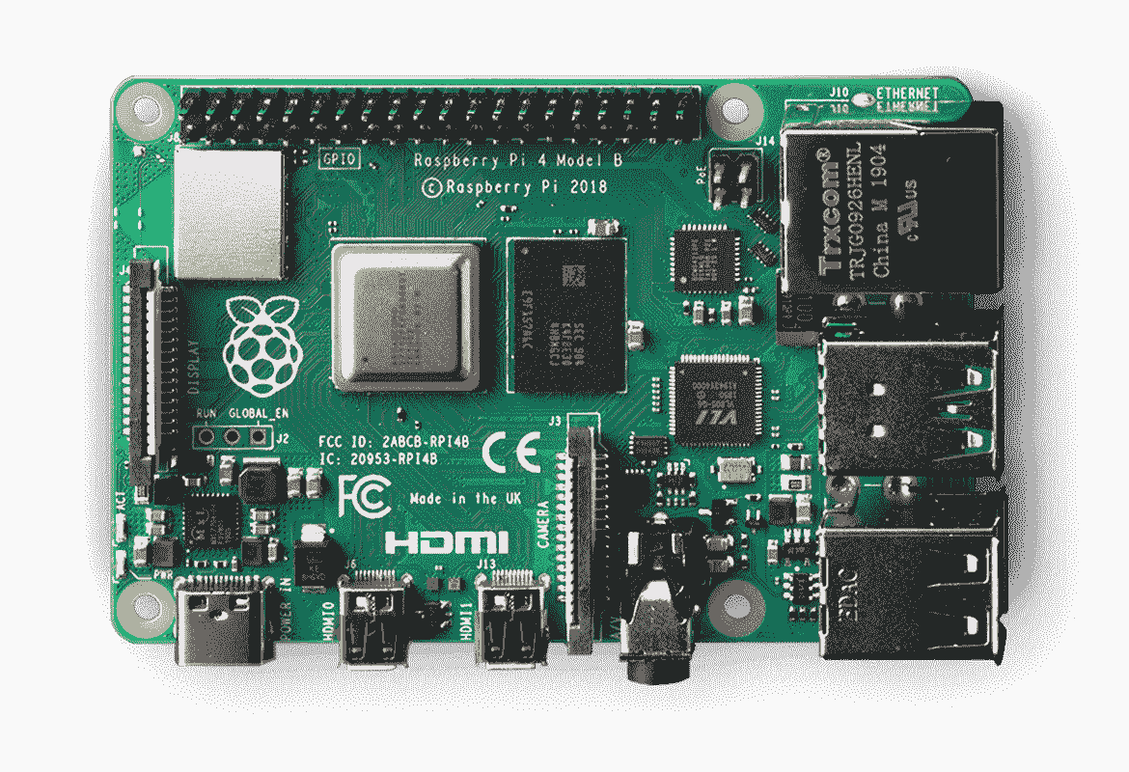
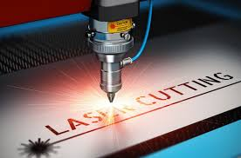
메이커 문화 (운동)
1. 제조업의 문턱이 낮아졌다
Notes:
이런 메이커 문화가 성장할 수 있었던 점들이 몇가지 있습니다.
첫번째로 제조업의 문턱이 낮아졌습니다.
이게 무엇일까요?
네 아두이노입니다. 이탈리아의 마시모벤지가 만든 오픈소스 하드웨어로 지금은 조금 주춤했지만 많은 사람을 받았죠
그 밑에는 무엇일까요? 네 라즈베리파이입니다. 저희는 전공수업때 사용을 해서, 마이크로 컴퓨터로 생각보다 여러일을 할 수 있고, 지금은 좀 비싸지만 예전에는 5만원 내외로 구할 수 있었습니다.
이거는 3d 프린터고요
그 다음 이거 두개는 무엇일까요?
네 cnc와 레이저 커터입니다.
이것의 공통점은 하드웨어 프로토타입을 만들 때 흔히 사용되는 것들이라는 것입니다.
굉장히 일반인들이 쉽게 사용할 수 있습니다. 앞의 두개의 보드는 저렴한 가격에 많은 오픈소스가 있기 때문에 이용가능하고,
3d프린터도 직접 살수도 있고, 아니면 뒤에 세개는 무료 또는 저렴한 가격에 이용할 수 있는 시설들이 많이 있습니다.
이로 인해 메이커들이 자신의 아이디어로만 존재했던 것을 쉽게 표현할 수 있게되면서 메이커 문화의 확산에 가속화가 되었습니다.

Slide 7





메이커 문화 (운동)
2. 오픈소스 문화 및 협업이 쉬워짐
Notes:
그 다음으로는 많은 분들이 공감하시는 오픈소스 문화에 관련해서 입니다.
개발자들도 요즘은 오픈소스 없이 무엇인가를 만들기 힘들정도로 많은 양의 오픈소스들이 있습니다.
메이커들도 기존에는 본인의 실력으로 구현할 수 없던 것들을 보다 누군가가 만들어 놓은 코드 또는 하드웨어를 사용하게 되므로써 많은 표현이 가능해졌습니다.
또한 협업이 쉬워진것도 관련이 있습니다.
흔히 깃허브, 노션 등등 소프트웨어적인 협업툴뿐만 좋아진게 아니라 많은 사람들이 같은 것을 만들고 서로에게 공유하자는 가치에 의해 사람들이 모이게 되니 이렇게 모일 장소가 필요하게 되었습니다.
그래서 같이 모일 수 있는 “메이커 스페이스”라는 곳들이 생겨났는데, 이런곳들이 생기다보니 뜻이 맞는 사람들끼리 커뮤니티를 형성하고 다양한 활동을 하며 문화를 확산시켜 나갔습니다.

Slide 8



메이커 문화 (운동)
3. 크라우드 펀딩의 시작
Notes:
앞서 말씀드린것 처럼 사람들이 모이고 그런 공간들이 많이 생겨나기 시작했습니다. 사람들이 모이는 곳에는 뭐가 또 모일까요
맞습니다 돈이죠
세번째로 크라우드 펀딩의 시작입니다.
예전에는 기업단위로 투자를 하던것이 소매, 즉 개인이나 팀의 아이디어를 보고 투자하는 사람들이 나오기 시작했습니다. 킥스타더, 와디즈, 텀블벅 등등이 유명한 크라우드 펀딩 사이트죠
이때부터는 지금까지 취미로만 무엇인가를 만들어내던 “메이커”들이 돈을 벌기 시작하니, 진짜 직업을 메이커로 바꾸는 사람들이 나오게 되었습니다.
또한 돈을 투자받다보니 만들 수 있는 것들의 범위나 퀄리티가 높아지기 시작했죠
이렇듯 메이커 문화는 점점 힘을 얻게 된 것입니다.

Slide 9

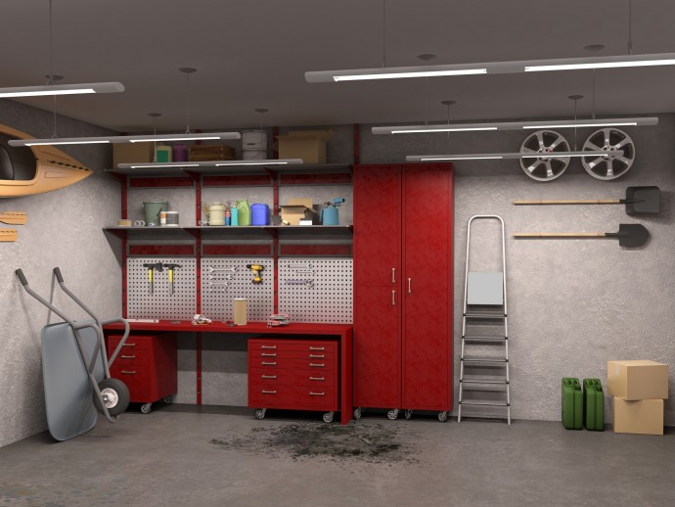
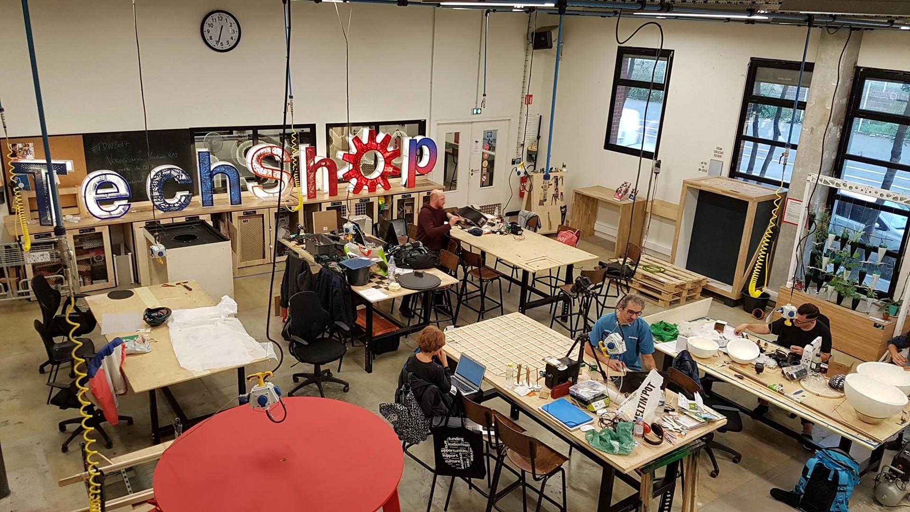
메이커 스페이스
Notes:
앞에서 말씀드렸다 싶이, 메이커들이 모이게 되는 장소가 된곳을 메이커 스페이스라고 합니다.
이런 메이커 스페이스는, 메이커 운동이 시작된 미국에서 퍼지게 되었습니다.
사진에서 보이는 곳은 흔한 미국 가정집의 차고입니다.
‘메이커의 나라’가 될 수 있었던 이유 중 하나로 ‘차고 문화’를 꼽는 사람들이 많다. 대부분 공동 주택에 살고 있는 우리와는 달리, 상대적으로 미국 사람들은 차고나 창고가 딸린 주택에 많이 살고 있기 때문예 자신의 집 차고에서 여러 가지 공구를 활용해 어렸을 때부터 이것저것 고쳐보고, 분해해보고, 만들어보며 자랄 수 있는 환경이라는 얘기입니다..
메이커 스페이스는 이것의 연장선이라고 생각하면 됩니다.
미국에는 테크샵 이라는 유명한 메이커 스페이스를 필두로 많은 메이커 스페이스가 존재합니다.

Slide 10
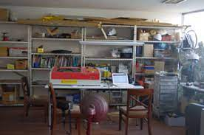
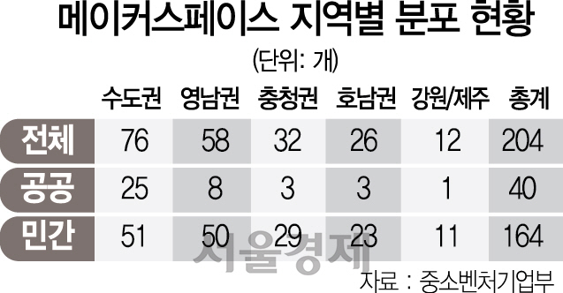
한국의 메이커 스페이스
한국 최초의 메이커 스페이스
해커 스페이스 서울
Notes:
물론 한국에도 메이커 스페이스가 존재합니다.
지금은 존재하지 않지만 2012년 한국 최초의 메이커 스페이스 해커스페이스를 시작으로 2021년 기준 약 200여개의 메이커 스페이스가 존재합니다.

Slide 11
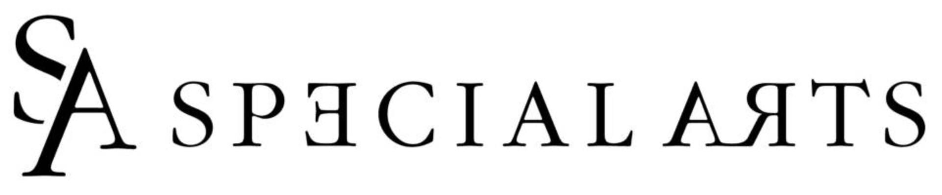
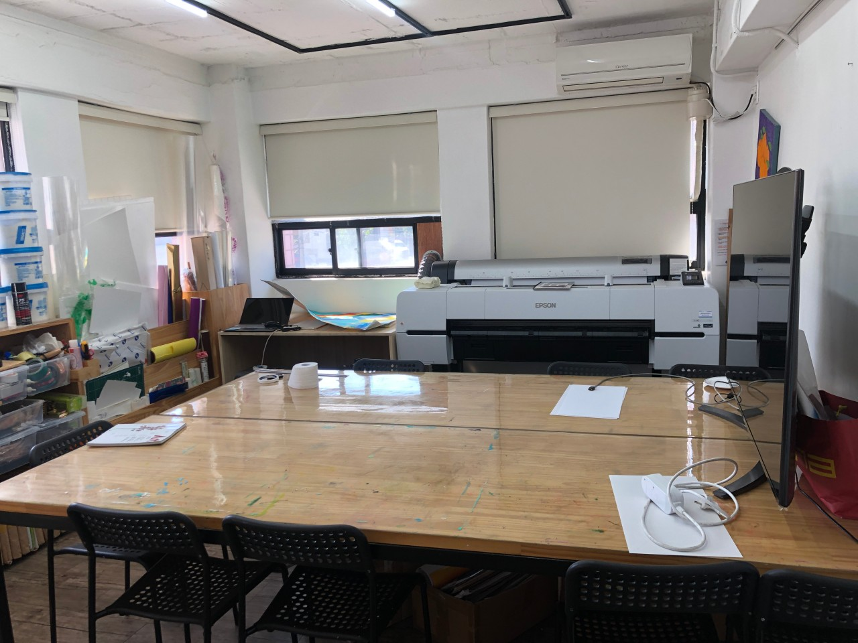
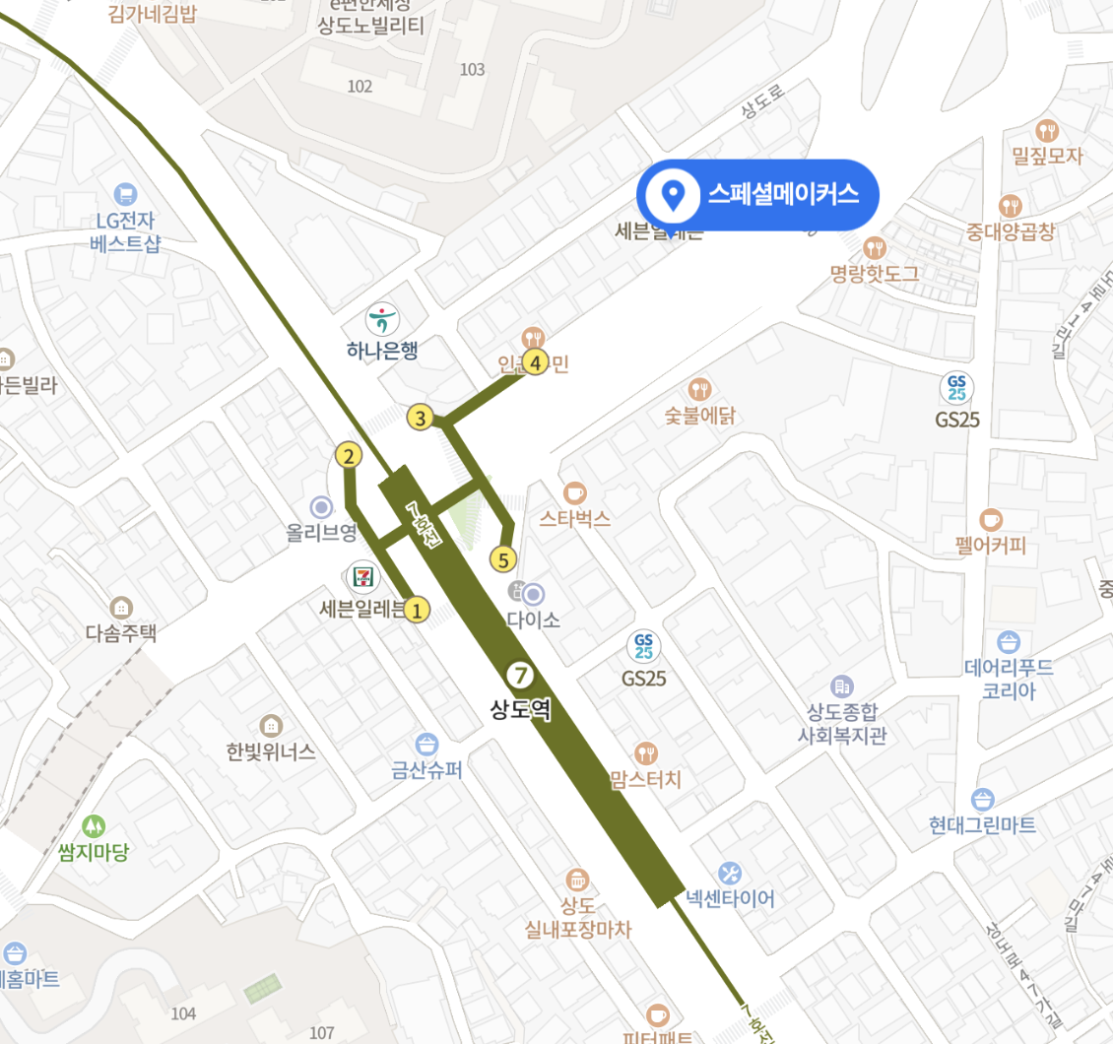
한국의 메이커 스페이스
Notes:
이런 메이커 스페이스는 우리 주변에서도 쉽게 찾아볼 수 있습니다.
당장 바로옆 상도역에 스페셜 아트라는 메이커 스페이스가 있습니다.
이곳을 무료, 또는 적은 수수료로 3d프린터나 대형프린터를 이용을 할 수 있고
일반인과 발달장애인을 대상으로 하는 여러 프로그램이 이루어지고 있습니다.

Slide 12

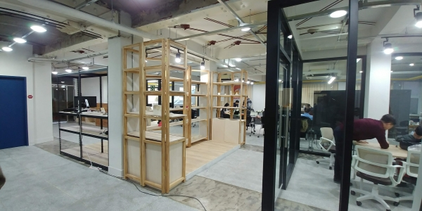
한국의 메이커 스페이스
Notes:
또 한곳은 동작구 내에 있는 제 모교이기도 한 영등포고등학교의 메이커 스페이스 인데요.
이곳은 전국 유일의 고등학교내에 있는 메이커 스페이스 이기도하며, 제가 6개월정도 일했던 곳이기도 합니다.
여기서도 거의 무상으로 3d프린터, 레이저 커터, 목공 기구들, 노트북, 여러 임베디드보드 들을 사용할 수 있고, 카메라와 영상제작실 까지있어 프로토타입 제품과 영상까지 한번에 제작해낼 수 았습니다.
또한 지역주민이나 학생들을 상대로 여러 교육들도 많이 하는곳입니다.

Slide 13
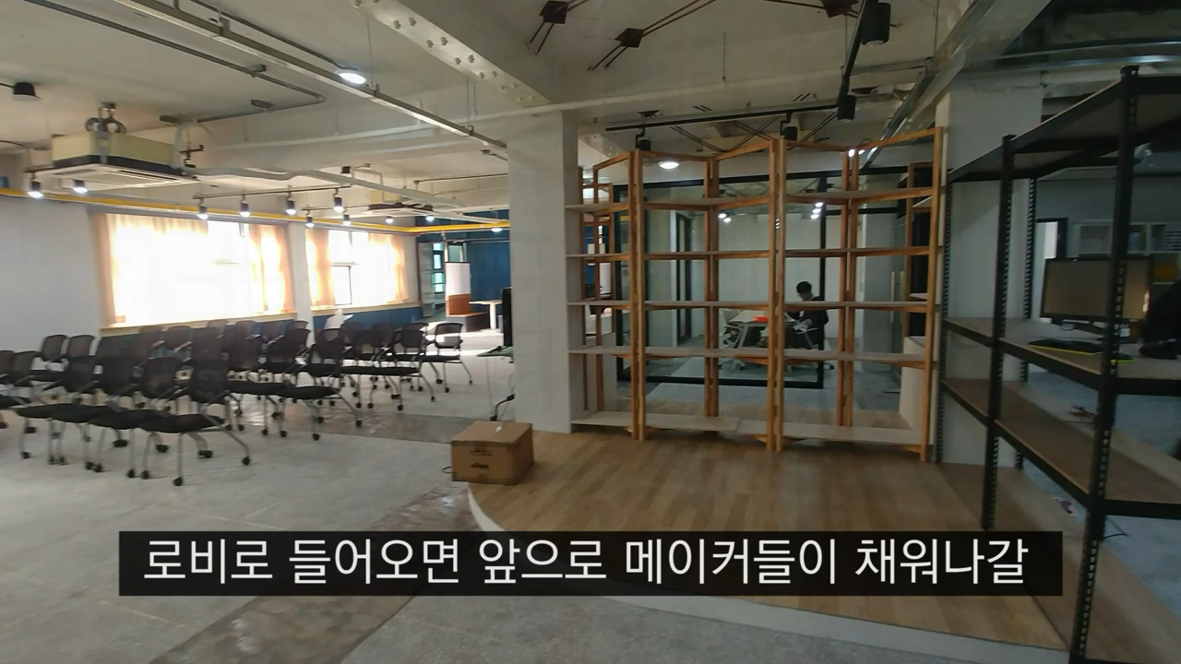
한국의 메이커 스페이스
Notes:
소개영상을 넣어놨는데
어쨌든 이런식으로 메이커들이 많은 것들을 제작할 수 있는 공간들이 많이 있습니다.
혹시 개발하면서 하드웨어적인 프로토타입을 제작할일이 있는경우에는 주위의 메이커 스페이스를 방문해보는것도 좋을것 같습니다,

Slide 14
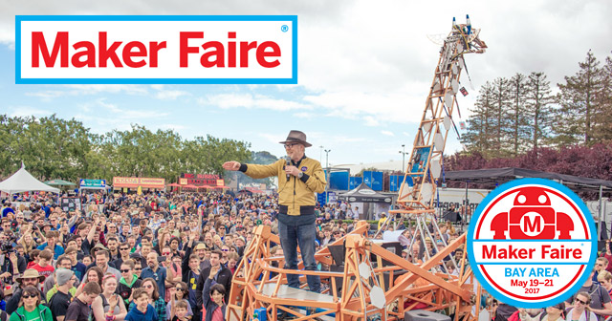
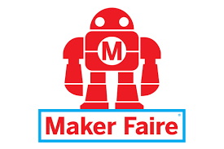
메이커 페어
Notes:
지금까지 메이커, 메이커 문화, 그리고 그것이 이루어지는 장소인 메이커 스페이스에 대해 알아봤습니다.
이제 무엇이 나올까요?
자신의 아이디어를 제작까지 했으니, 공유할 곳이 필요할것입니다. 그래서 메이커들은 정기적으로 자신의 제작물들을 공유하는 시간을 가지곤 합니다.
그것이 바로 메이커 페어입니다.
메이커 페어는 메이커들이 자신이 만든 창작물들을 공유하는 메이커들의 축제입니다.
최초의 메이커 페어는 미국 캘리포니아의 산 마테오 bay area라는 곳에서 시작되었고, 지금은 전세계 45개국 200번이상의 개최를 자랑할정도로 굉장히 큰 규모의 행사입니다.

Slide 15
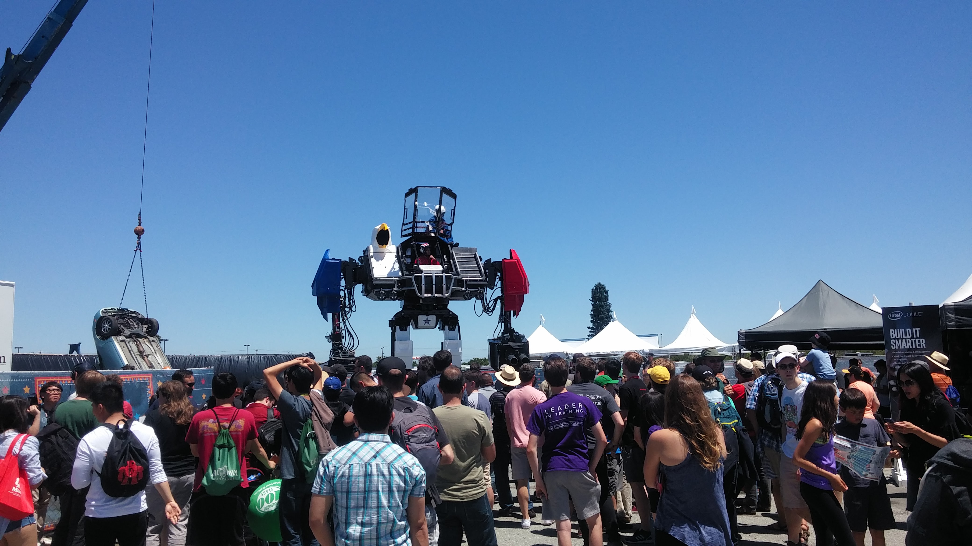
메이커 페어
Notes:
제가 2017년에 이 메이커페어의 본고장 bay area 메이커 페어를 갔다오면서 찍은 사진과 영상들인데. 진짜 재미있었어요.
사람도 엄청 많은데, 신기한것도 엄청많고,

Slide 16
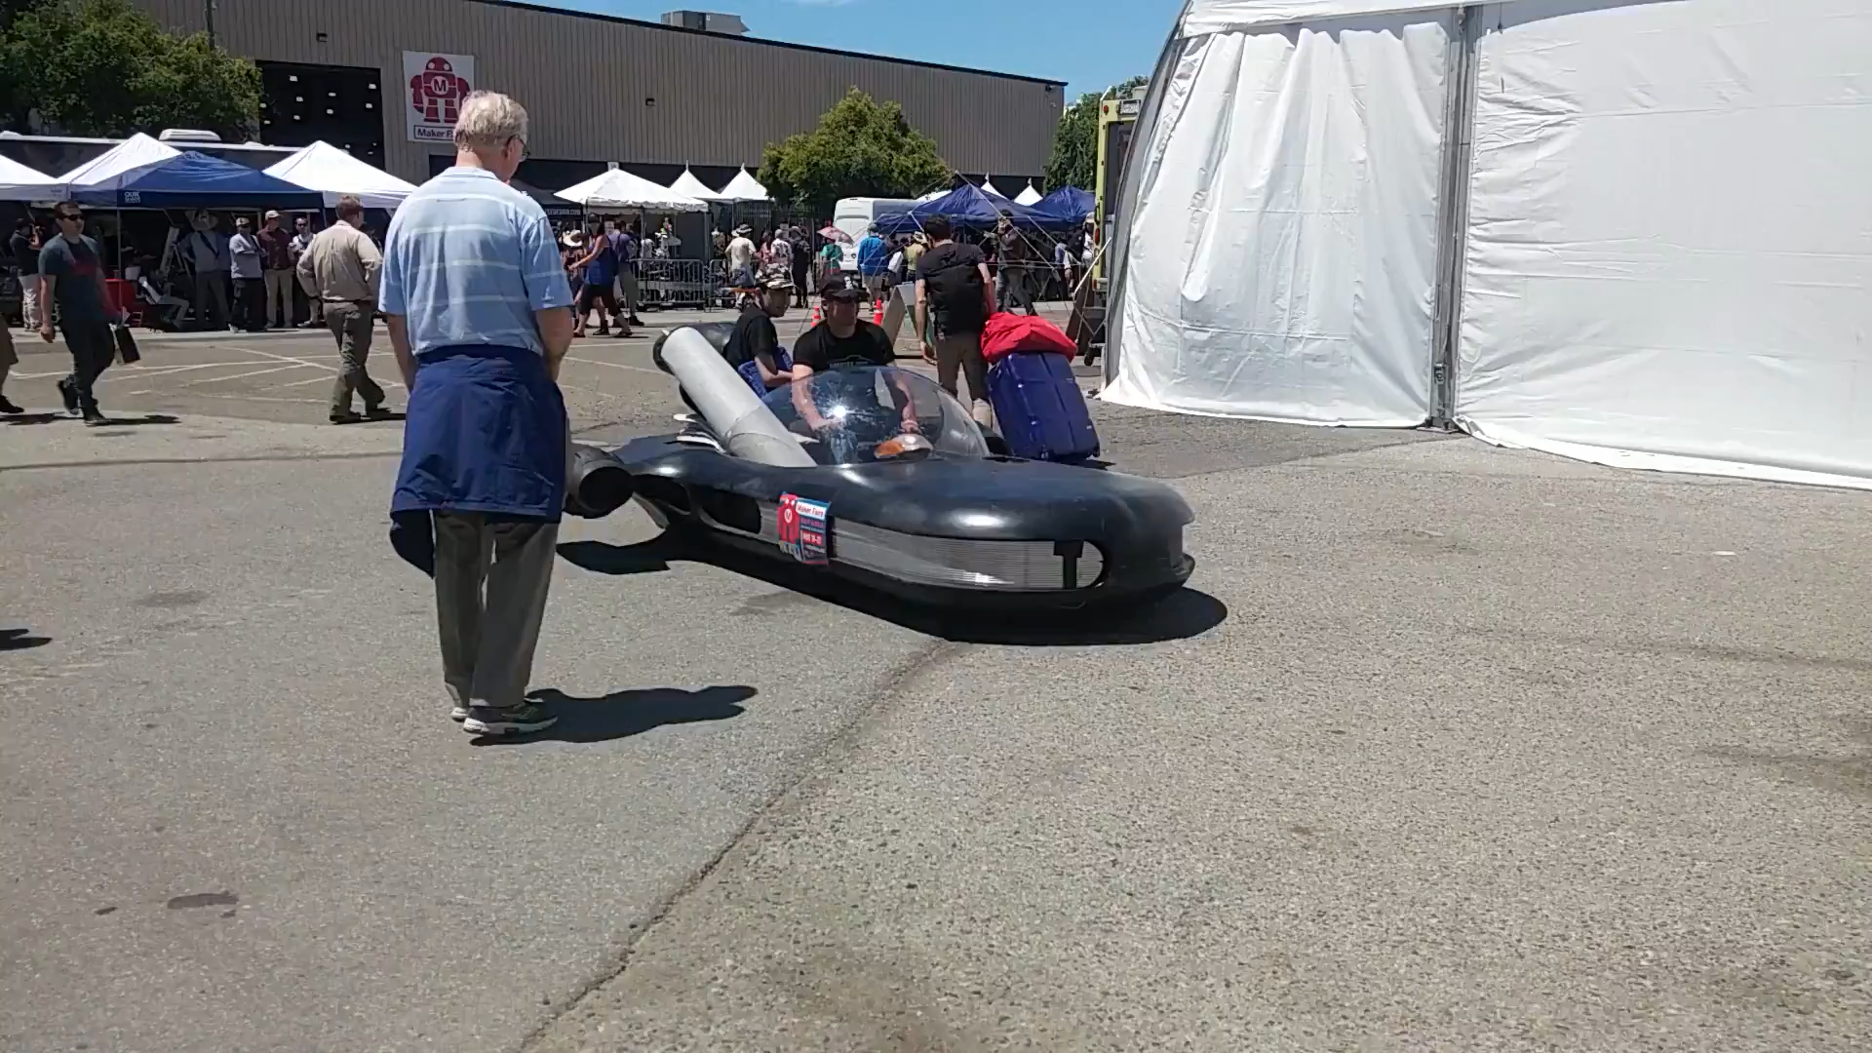
메이커 페어
Notes:
직접 만든 차를 타고다시니는 분도 계셨고

Slide 17
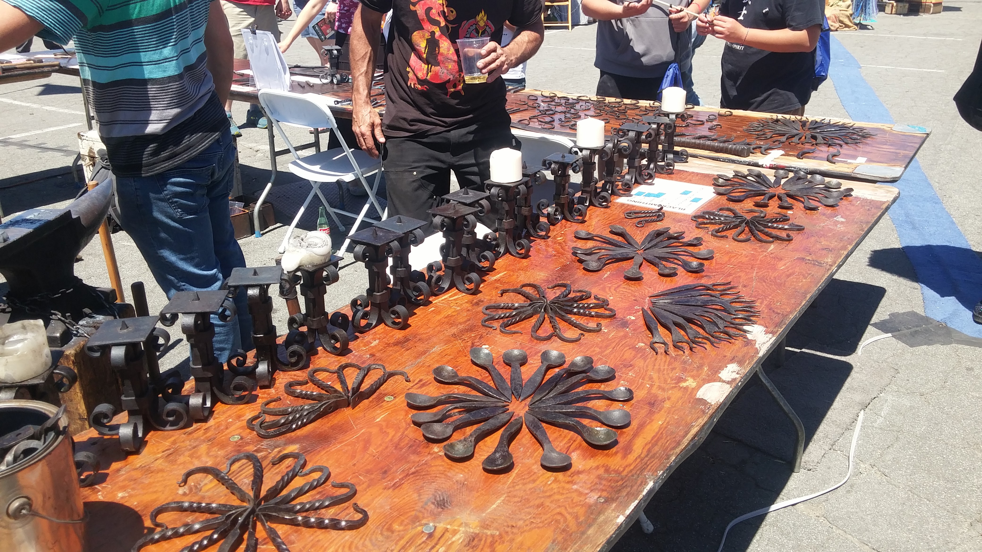
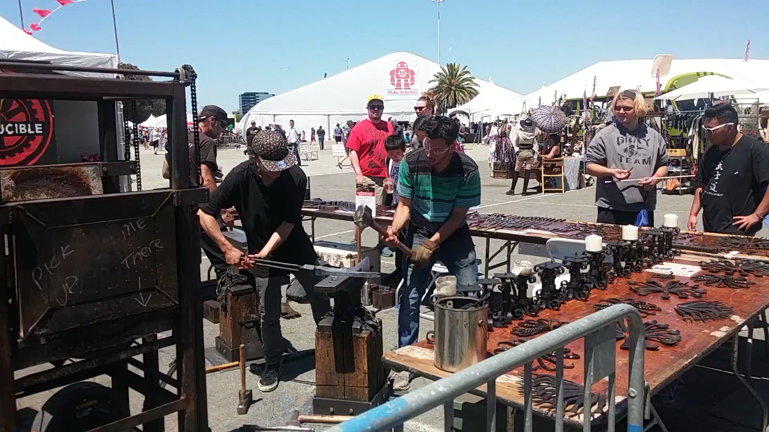
메이커 페어
Notes:
날씨가 30도가 넘는데 이러고 있더라고요 다들 ㅋㅋㅋㅋ…. 대단한 사람들. 이런 것들 만들어서 전시.

Slide 18
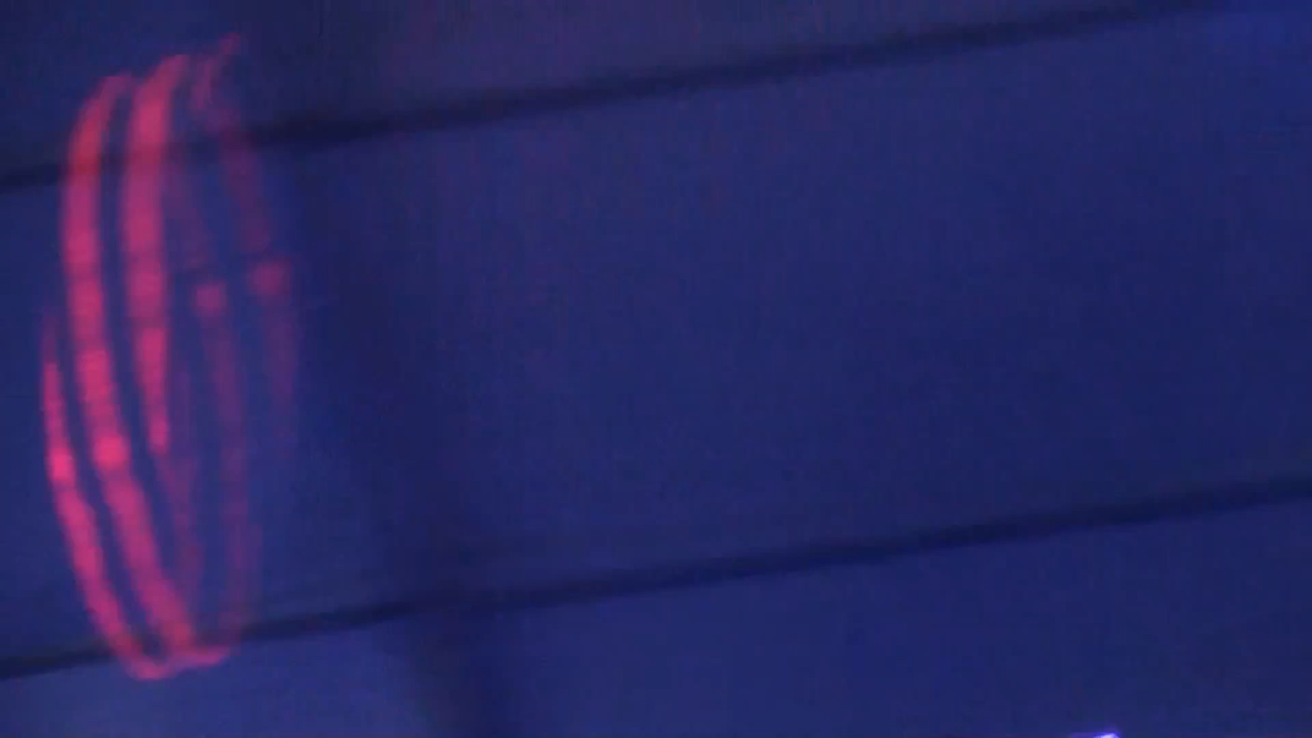
메이커 페어
Notes:
드론 레이싱도 하고

Slide 19
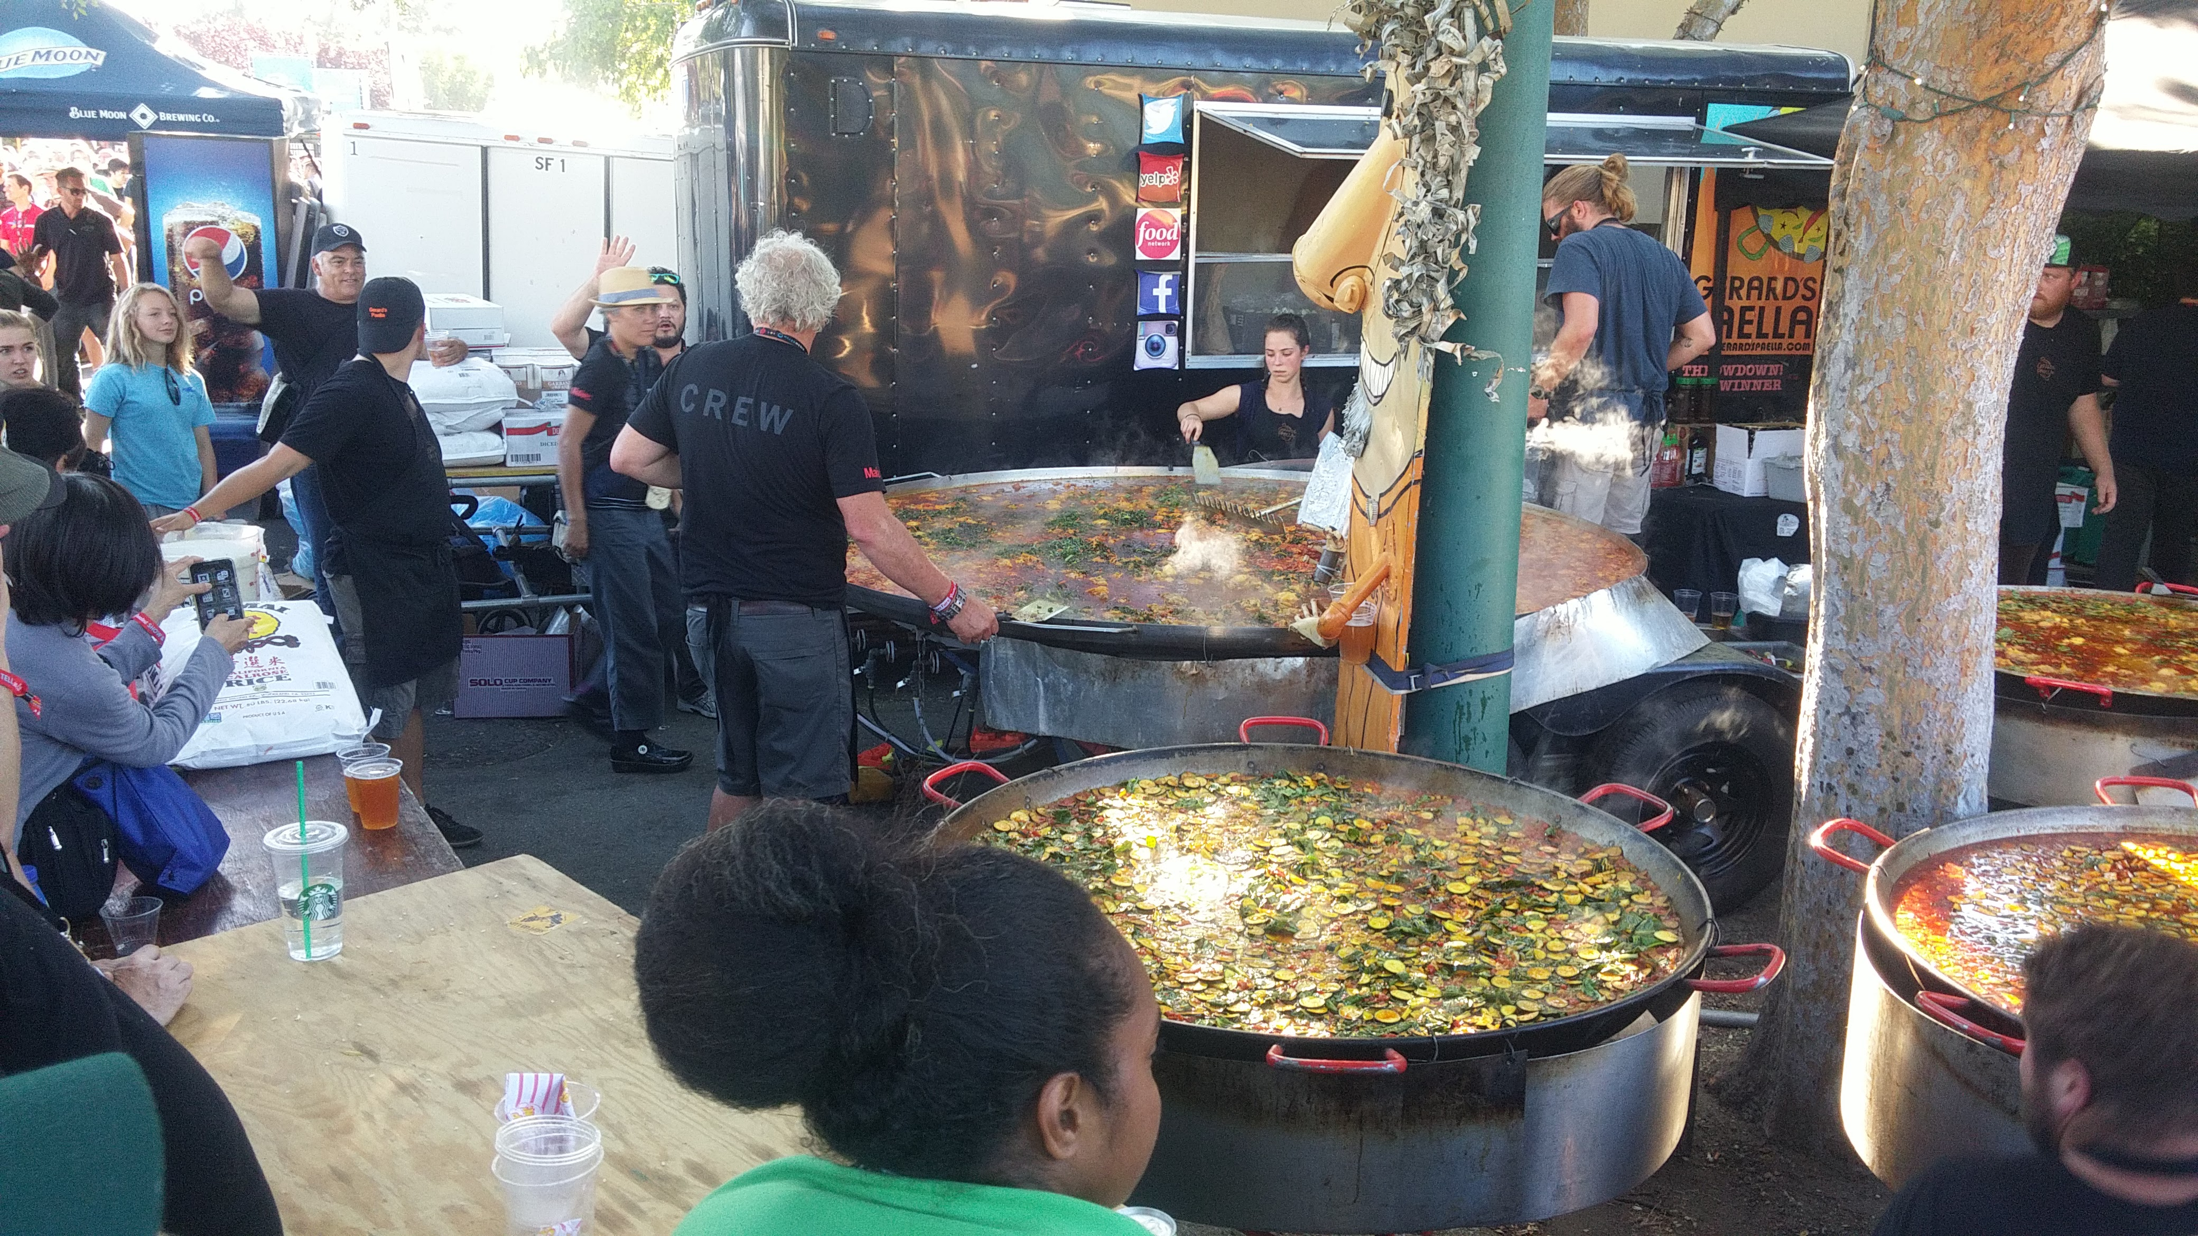
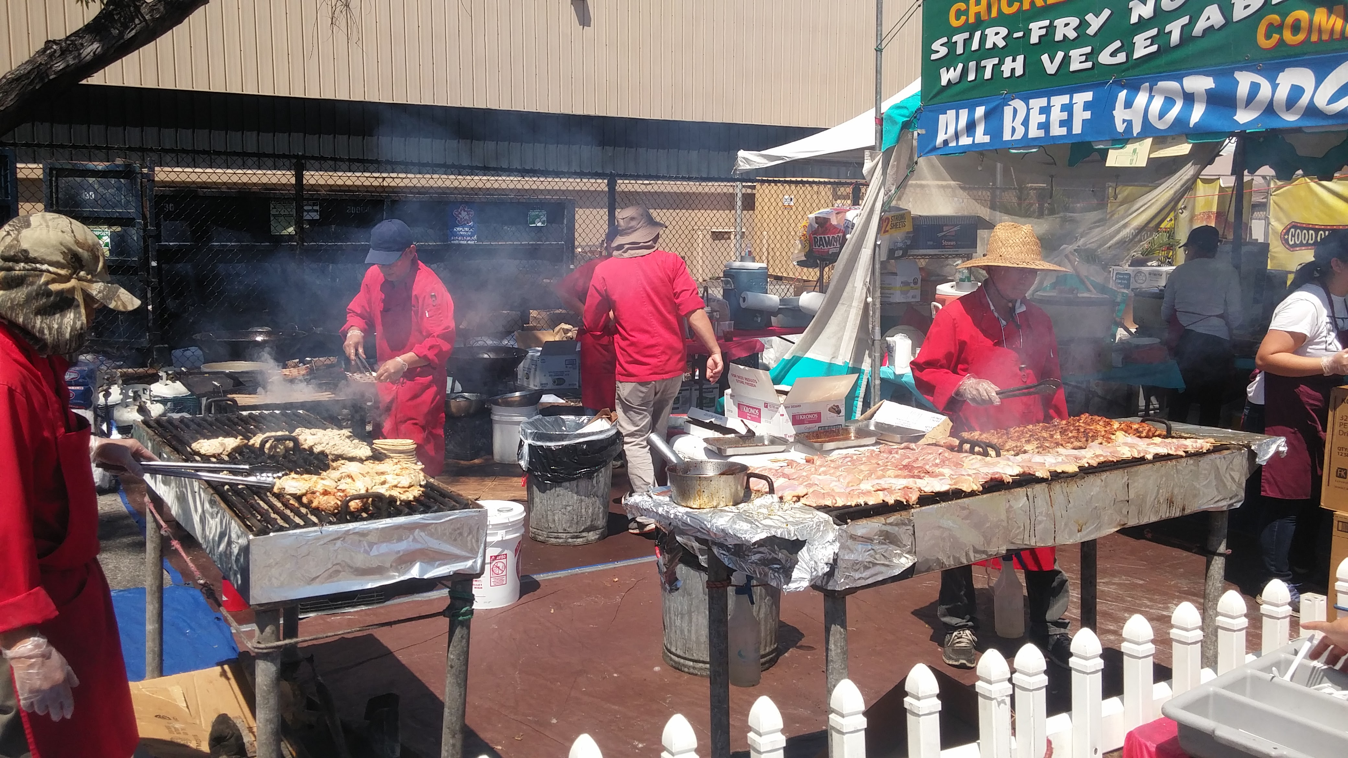
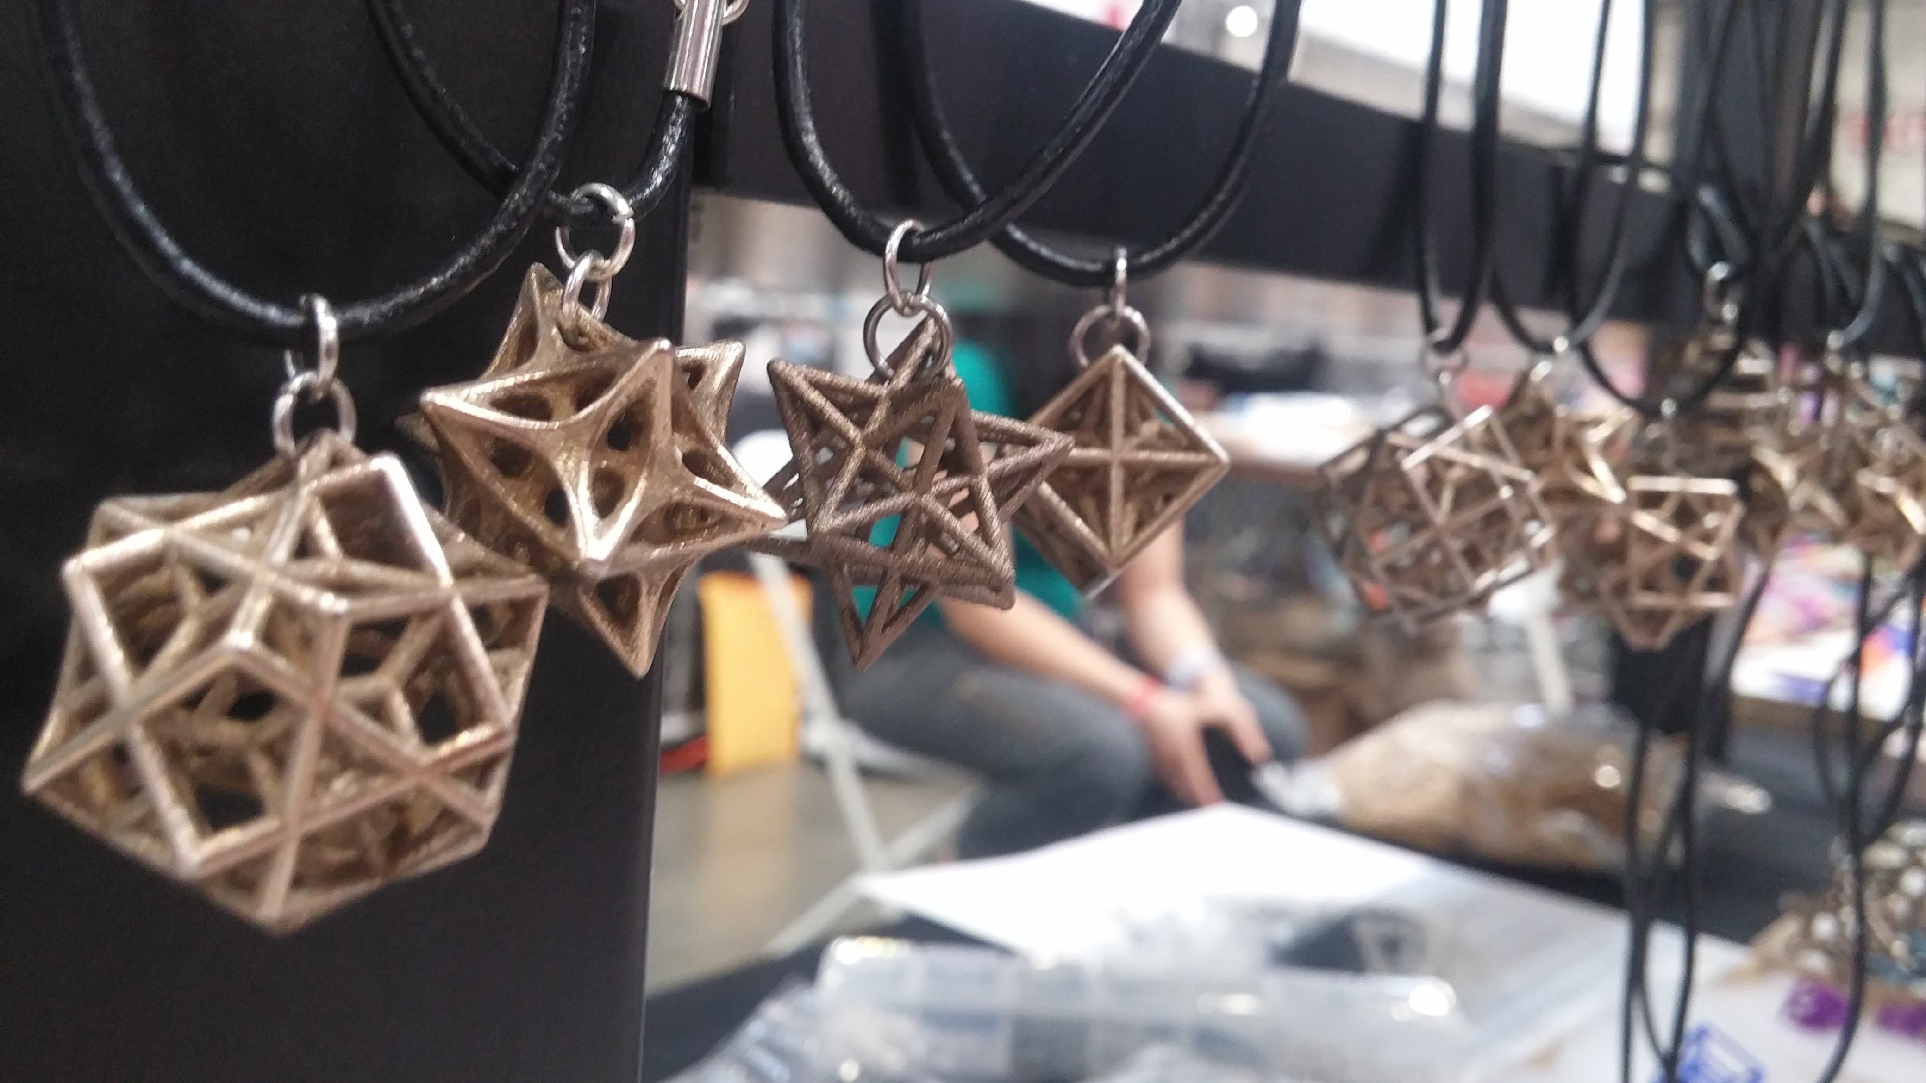
메이커 페어
Notes:
수공예 작품들도 많았음
먹을것도 많았음
이건 메이커 페어 bay area만의 특제 볶음밥으로 참가한 사람에게 모두 나눠주는데 꽤 맛있었다.

Slide 20
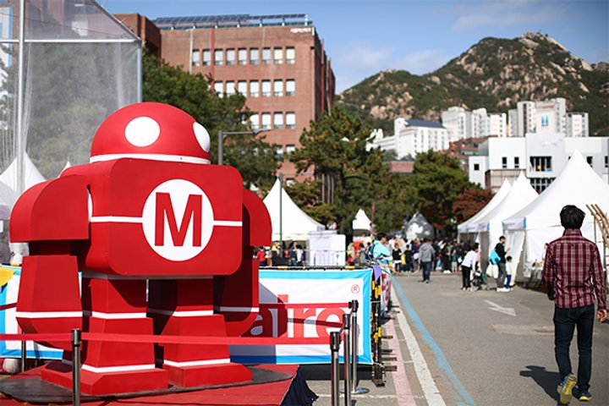
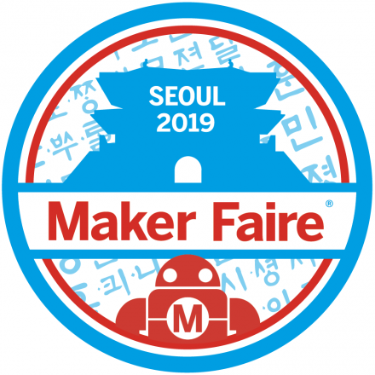
한국의 메이커 페어
Notes:
그리고 이런 메이커 페어는 한국에도 있습니다. 2012년부터 꾸준히 매년 열렸던 서울 메이커페어는 아쉽게도 2020년 부터는 코로나의 여파로 취소되거나 온라인으로 열리고 있지만, 미국 본토의 메이커페어와 별반 다르지 않습니다.

Slide 21
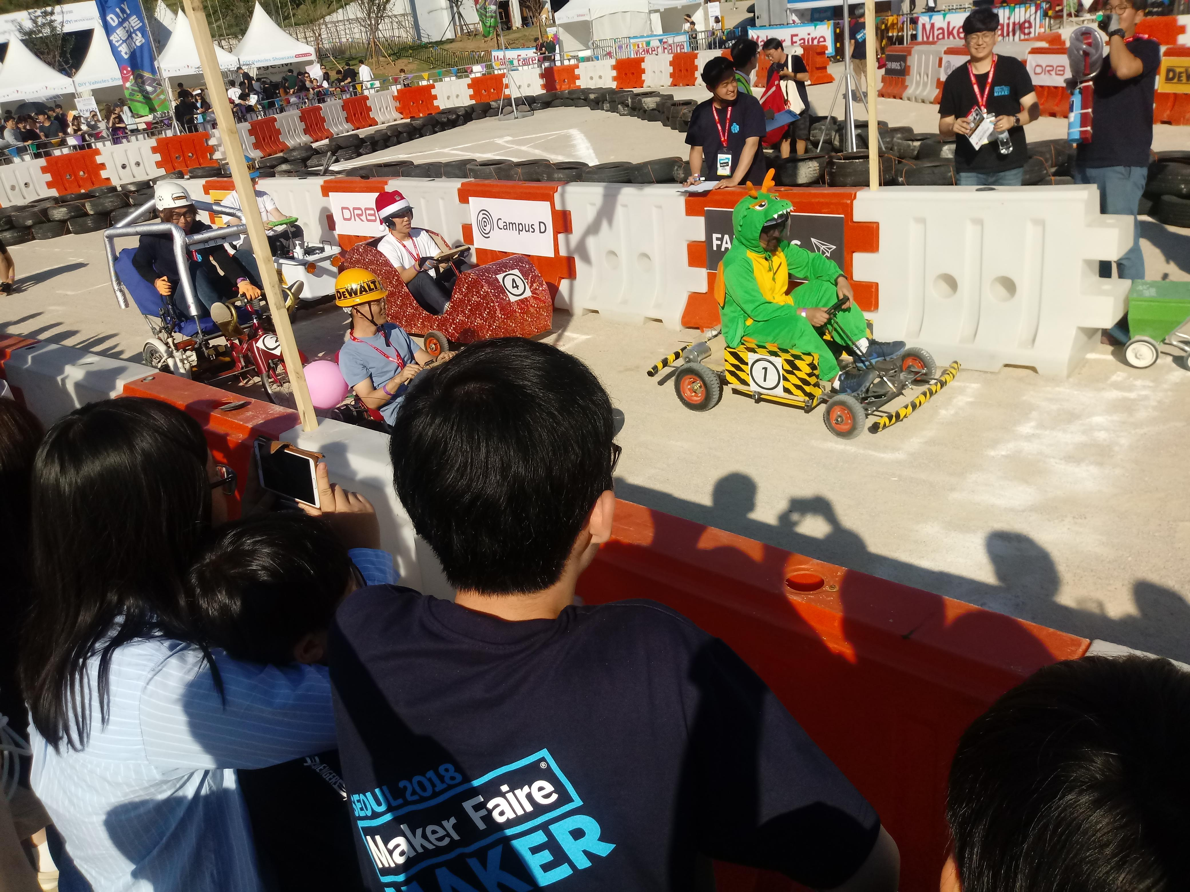
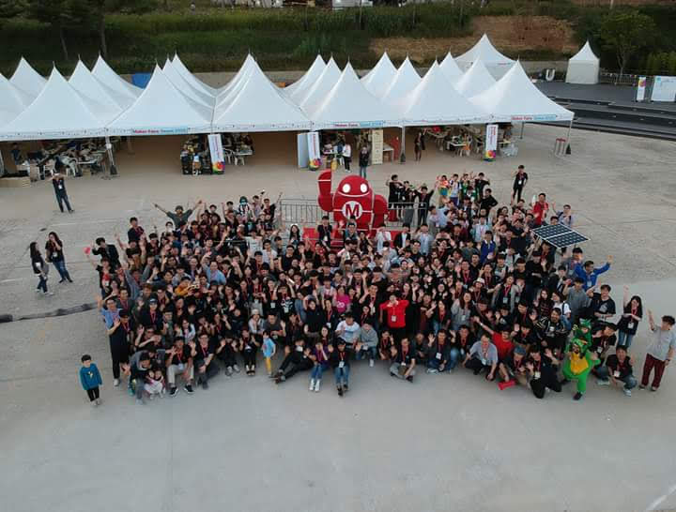
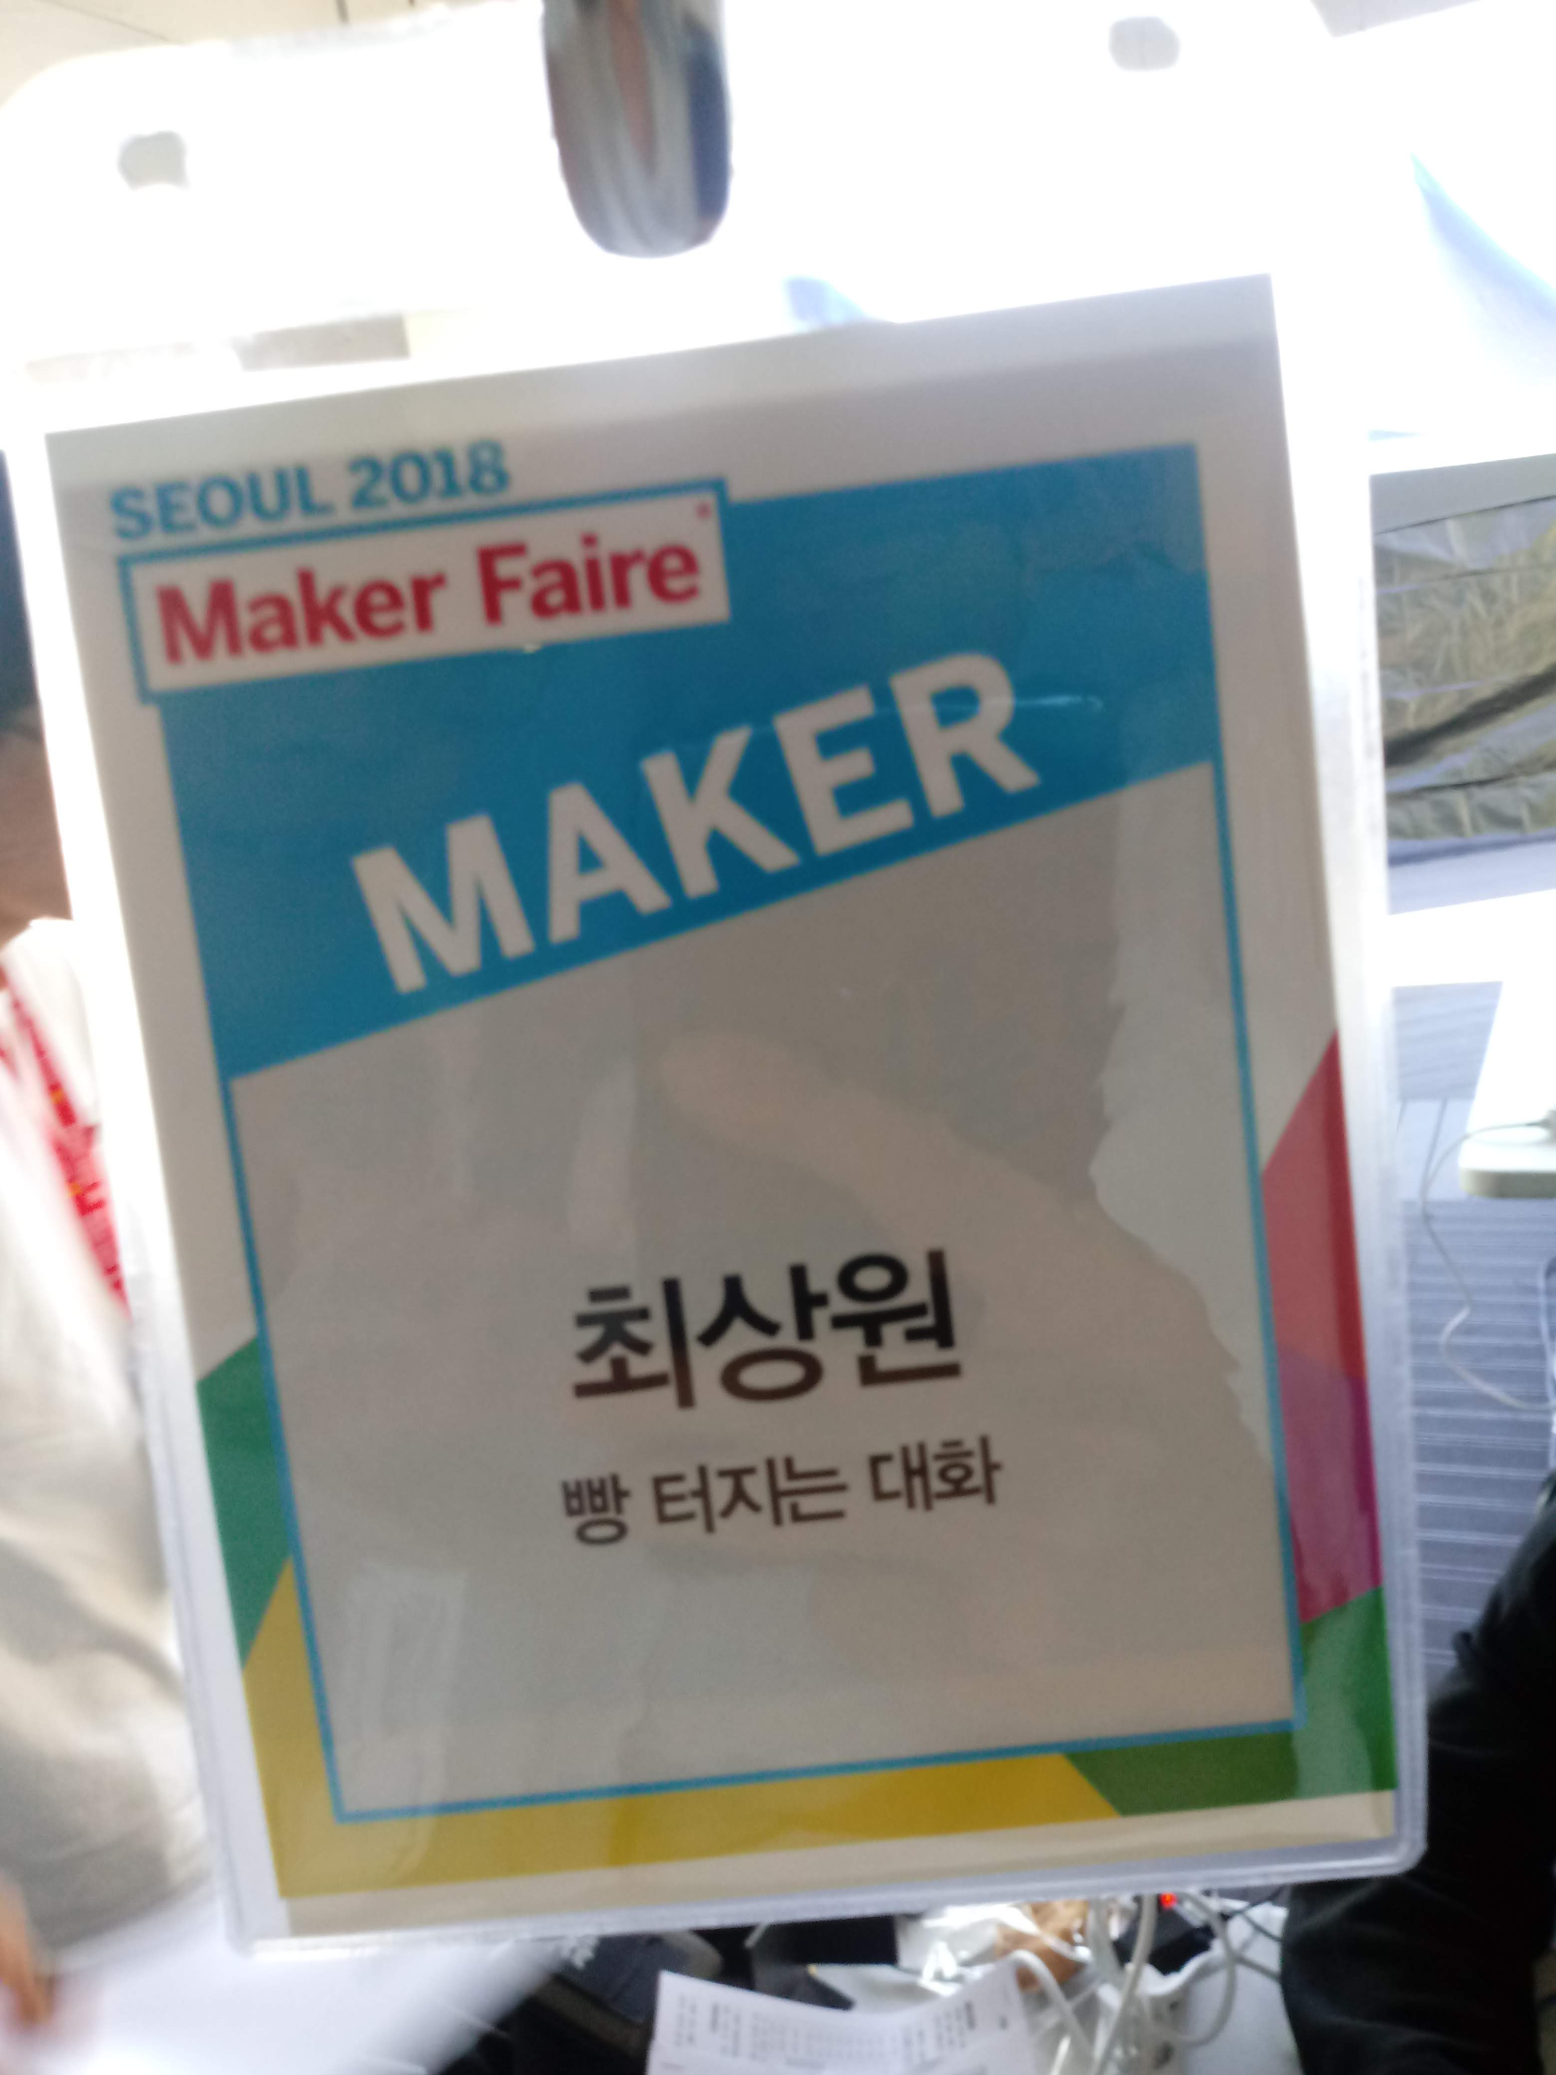
한국의 메이커 페어
Notes:
저는 2017,2018은 참가자로서 참석을 했고, 2019년도에는 관람객으로 갔었는데 정말 재미있었습니다.
많은 사람들이 자신의 제작품들을 홍보하고, 저렇게 카트도 직접 diy로 해서 경주도하고 다른사람들의 창의적인 제작물들을 구경하는것도 재미있었습니다.
마지막 사진은 참가자들끼리 드론샷입니다.

Slide 22
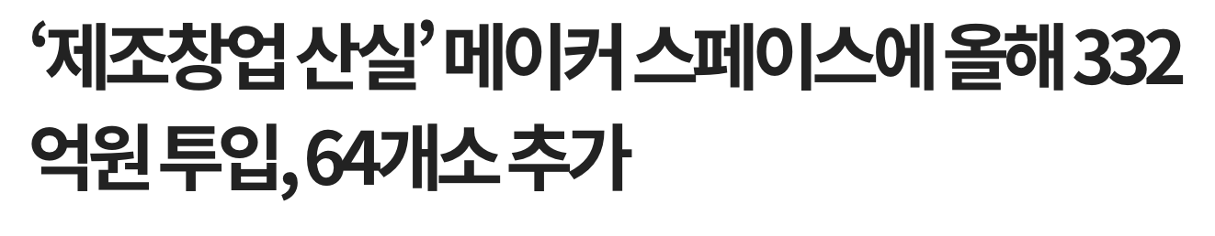
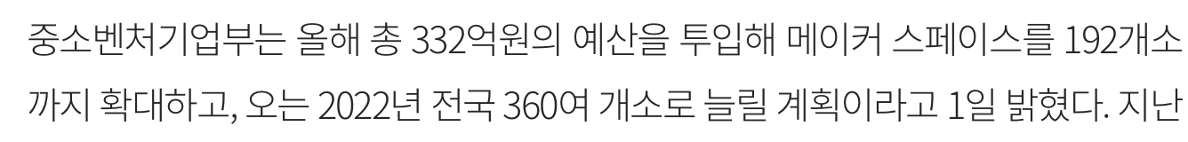
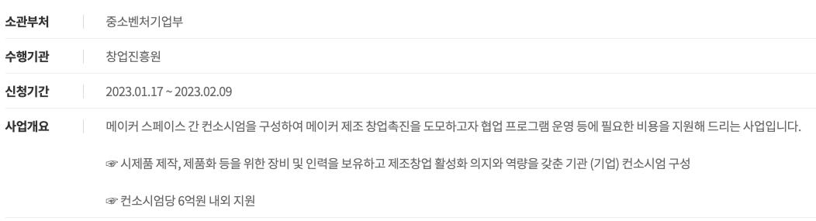
현재의 메이커 문화
Notes:
이런식으로 우리사회에 메이커 문화는 많이 퍼져있습니다. 그리고 여전히 메이커 문화는 퍼져나가고 있습니다.
꾸준히 메이커스페이스의 개수가 늘어나고 있고, 이를 활용하려고 하는 계획을 가지고 있습니다. 또한 이제 코로나로 인한 비대면활동들도 많이 줄어들고 대면으로 바뀜에 따라 많은 대면 행사의 진행을 준비하고 있습니다.
하지만 개선해야할 점들도 많습니다.
우선 메이커 문화 자체는 공유를 장려하는 문화지만, 결국은 자본주의 사회에서 돈과 관련된 문제에 직면해 있습니다.
어디까지 공유할지, 어디까지 수익을 올릴지에 대한 기준도 명확히 없는데다가, 크라우드 펀딩과 투자등이 얽히면서 많은 종류의 주장이 뒤섞여있습니다.
또한 한국식 메이커 문화는 많은 스타트업과 개인적으로 창업목적인 사람들의 메이커 스페이스를 통한 프로토타입 제작 및 투자유치 등의 계획을 가지고 있는데, 이 또한 투자에 비해 이렇다할 성과를 올리지 못해서 난항을 겪고 있는 문제도 있기도 합니다.

Slide 23
감사합니다!
Reference
https://arte365.kr/?p=62871
http://m.dongascience.com/news.php?idx=19437
https://ckmakers.com/79/?idx=3819984&bmode=view
https://channelpnu.pusan.ac.kr/news/articleView.html?idxno=10285
https://makeall.com/home/kor/main.do
https://www.korea.kr/news/reporterView.do?newsId=148901780
https://makeall.com/home/kor/maker/find/index.do?menuPos=5
https://mdesign.designhouse.co.kr/article/article_view/101/79125
https://itlab.co.kr/v7/?m=rssM&bid=news&uid=92169
https://makekorea.co
https://makerfaire.com
https://www.arduino.cc
Notes:
제가 준비한 발표는 여기까지입니다. 끝으로 이번 서울 메이커페어도 공식적으로는 발표가 안되었지만 7~8월 사이에 서울 메이커페어 2023을 개최한다는 소리가 많이 들리고 있어, 만약 개최한다면 한번가서 구경하는 것도 재미있지 않을까 싶습니다.
지금까지 발표를 맡은 최상원 이였습니다 감사합니다!

